Slide 1
TIPOS DE MIGRAÇÕES
Geografia – 8º ano

Slide 2
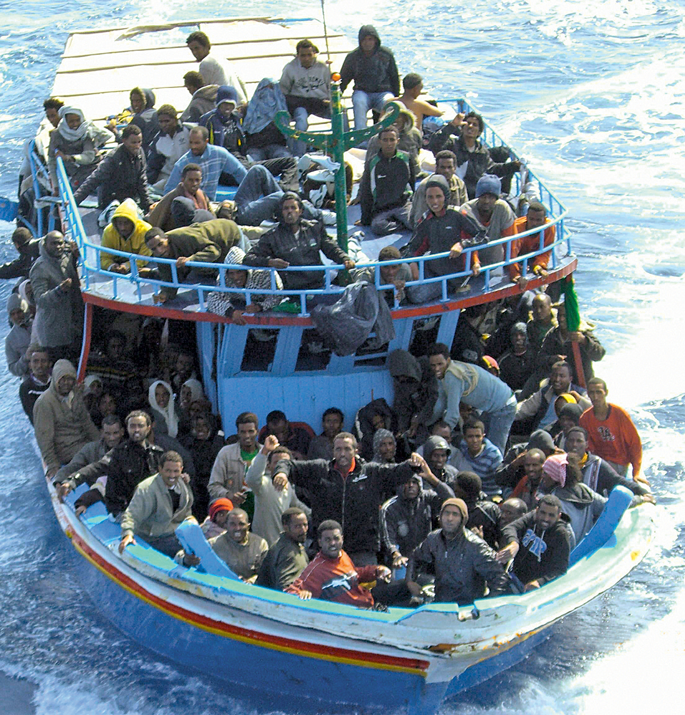
Noção de MIGRAÇÃO
Deslocação de pessoas com a intenção de mudar de residência de forma temporária ou permanente.

Slide 3
MIGRAÇÕES
Quanto à área
Internas
Externas ou internacionais
Quanto à forma
Voluntárias
Forçadas
Intracontinentais
Intercontinentais
Quanto à duração
Temporárias
Definitivas
Quanto à legalidade
Legais
Clandestinas

Slide 4
QUANTO À ÁREA...
Migrações externas ou internacionais
Migrações que envolvem a deslocação de um país para o outro. Podem ser:
a) Migrações Intracontinentais
São migrações externas que se realizam dentro do mesmo continente.
b) Migrações Intercontinentais
São migrações externas que se realizem entre continentes diferentes.

Slide 5
QUANTO À ÁREA...
Migrações internas
Migrações que se realizam de uma área para outra, dentro do mesmo país. Entre as migrações internas, temos…
a) Êxodo rural
b) Êxodo urbano

Slide 6
Migrações internas
Movimento de saída da população das áreas rurais para as áreas urbanas.
Movimento de saída da população do interior das áreas urbanas para as áreas rurais ou arredores das cidades.

Slide 7
ENTRE AS MIGRAÇÕES INTERNAS, TEMOS...
Movimentos Pendulares
Deslocações quotidianas entre o local de residência e o local de trabalho e vice-versa.

Slide 8
QUANTO À DURAÇÃO...
Migrações definitivas ou permanentes
Quando a população permanece no local de acolhimento durante um longo período de tempo, não tendo, normalmente, intenção de regressar.
Migrações temporárias
Quando a população fica por pouco tempo no local de acolhimento, tendo a intenção de regressar à sua origem.

Slide 9
ENTRE AS MIGRAÇÕES DEFINITIVAS, TEMOS...
EMIGRAÇÃO
Movimento de saída da população do seu país para outro durante um longo período de tempo.
IMIGRAÇÃO
Movimento de entrada da população num país que não o seu, durante um longo período de tempo.

Slide 10
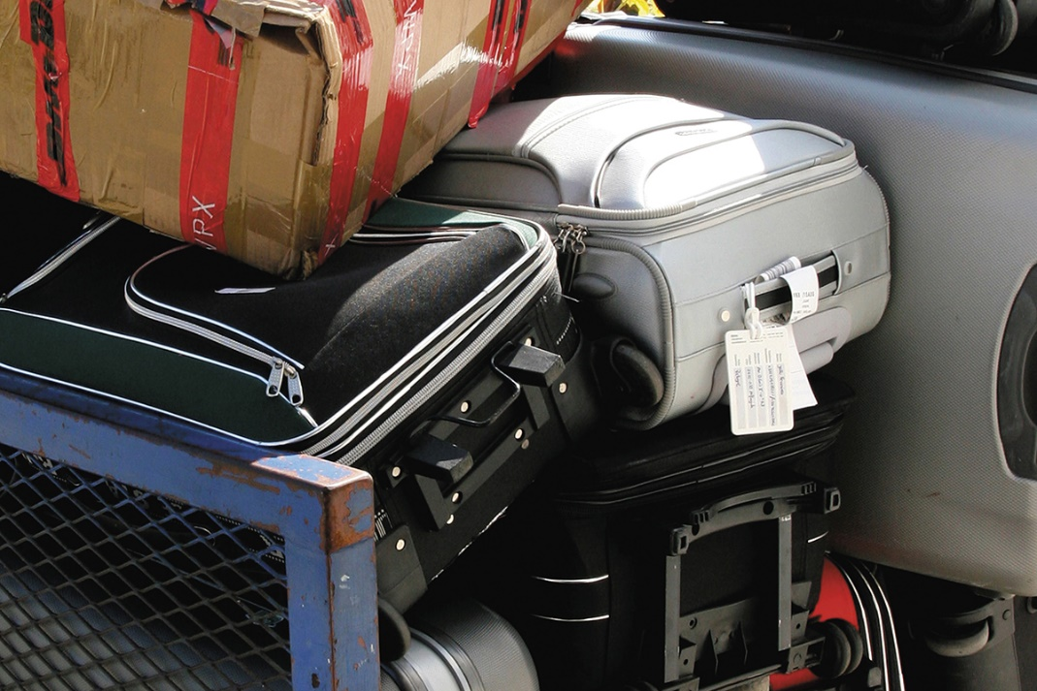
NÃO ESQUEÇAS AS NOÇÕES...
EMIGRANTE
Pessoa que efetua um movimento de saída do seu país para um outro.
Pessoa que efetua um movimento de entrada num país que não o seu.
IMIGRANTE

Slide 11
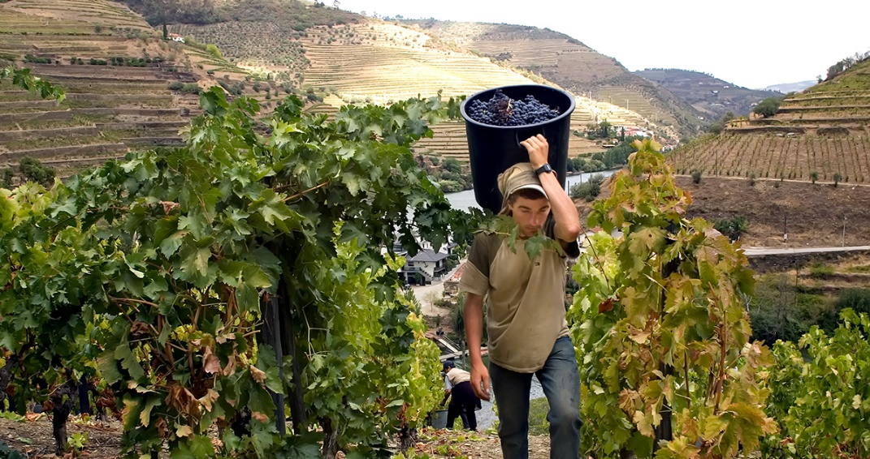
ENTRE AS MIGRAÇÕES TEMPORÁRIAS, TEMOS...
MIGRAÇÕES TEMPORÁRIAS
Migrações que se efetuam numa determinada época do ano, com alguma periodicidade no tempo (por exemplo, para alguma tarefa agrícola).

Slide 12
QUANTO À FORMA...
MIGRAÇÕES VOLUNTÁRIAS OU LIVRES
O movimento migratório é feito de livre vontade e por iniciativa própria.
MIGRAÇÕES FORÇADAS
Quando os indivíduos são forçados a abandonar os lugares de residência, por motivos que ultrapassam a vontade individual (conflitos ou catástrofes naturais, entre outros).

Slide 13
QUANTO À LEGALIDADE...
MIGRAÇÕES LEGAIS OU DOCUMENTADAS
Quando o imigrante tem autorização de entrada, de permanência e de trabalho no país de destino.
MIGRAÇÕES ILEGAIS, CLANDESTINAS OU INDOCUMENTADAS
Quando o imigrante não tem autorização de entrada, de permanência e de trabalho no país de destino.

Slide 14
TIPOS DE MIGRAÇÕES
Geografia – 8º ano

